Slide 1
포 트 폴 리 오
클라이언트 프로그래머 지원 최예람

Slide 2
CONTENTS
IOCP
전체 구조
비동기화
State 패턴
Map (Red Black Tree)
MemoryPool
Render Sector
Sector 구조
Quad Tree
LRU Queue 구현
Dump
팀 프로젝트 참여

Slide 3
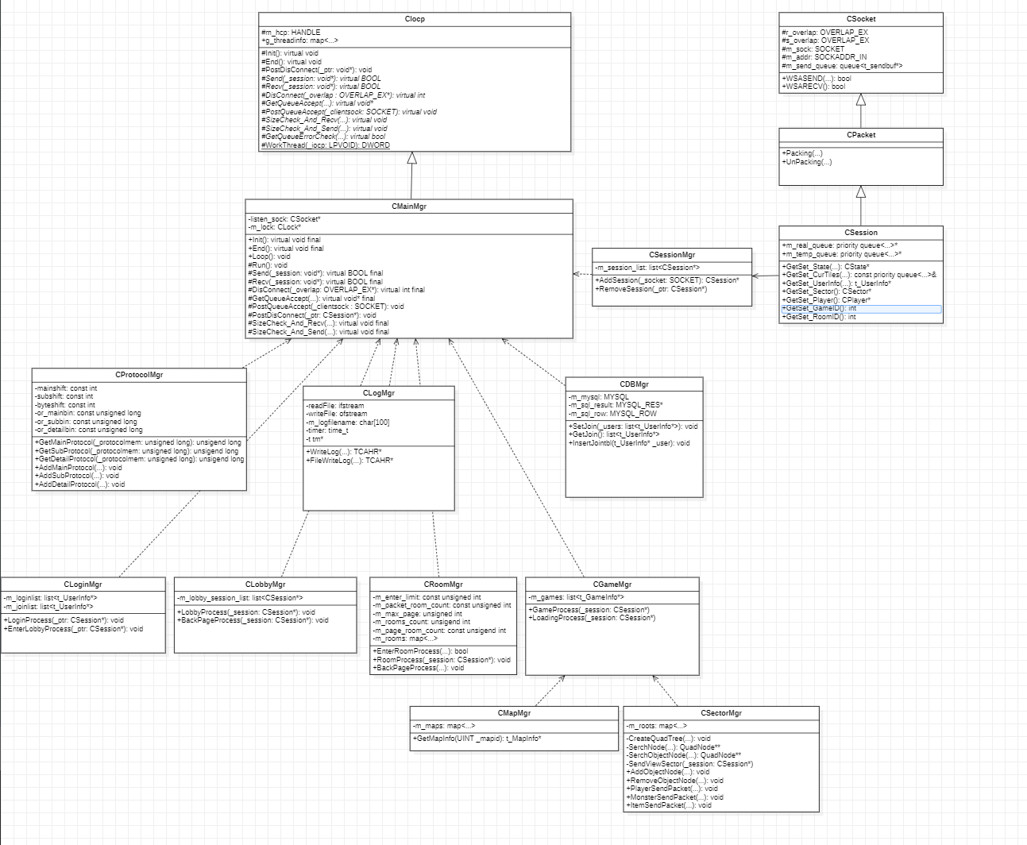
IOCP
전체 구조

Slide 4
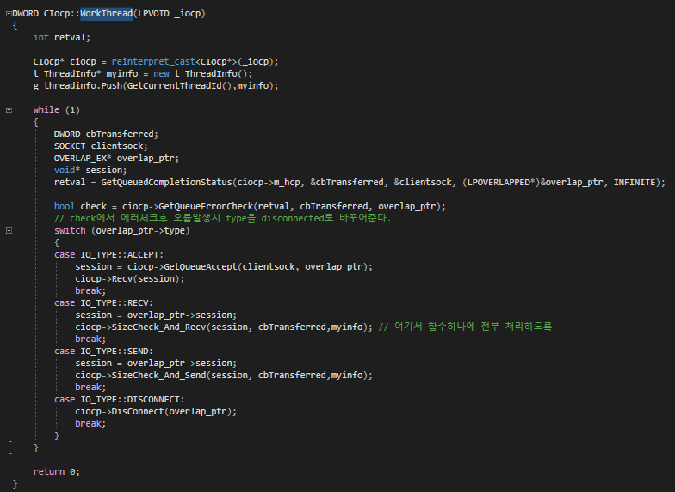
IOCP
비동기화
IOCP를 사용하여
소켓 함수들을
비동기화

Slide 5
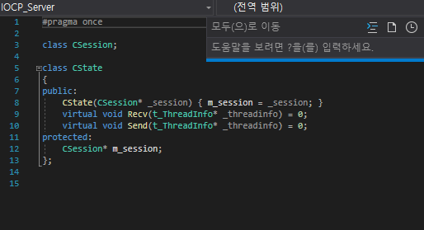
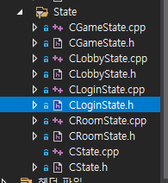
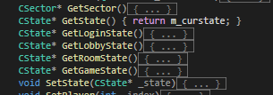
IOCP
State 패턴
State 패턴을 이용하여
현재 요청 들어온 client(Session)의 현재 상태에 따라 수행할 명령을 다르게 합니다.

Slide 6
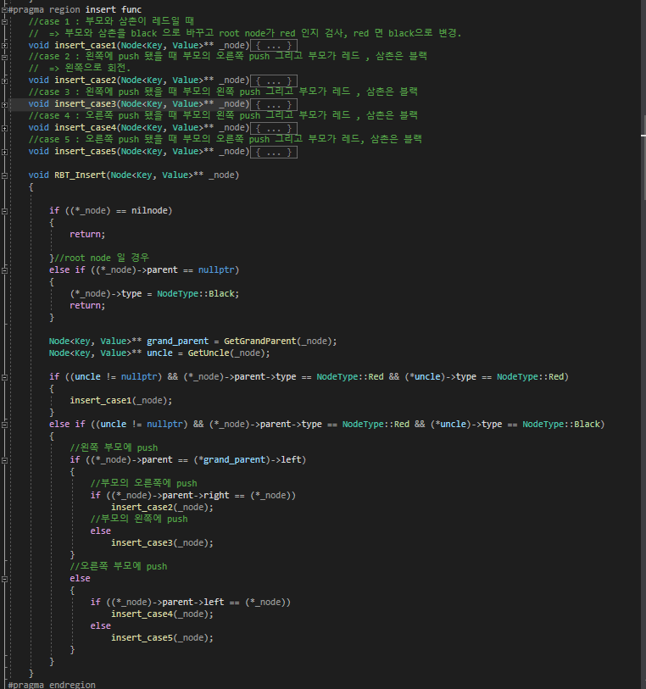
Map
Red-Black-Tree
Insert
Insert 시 주의해야 할
case 5가지에 대해
구현하여 RBT_Insert()에서
처리 하도록 했습니다.

Slide 7
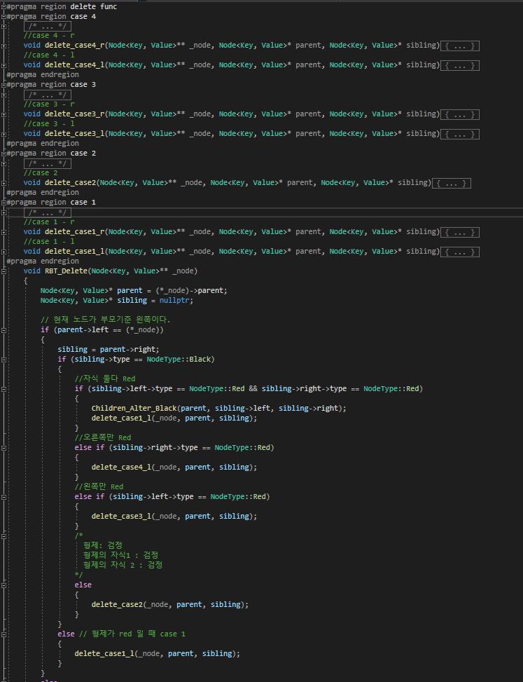
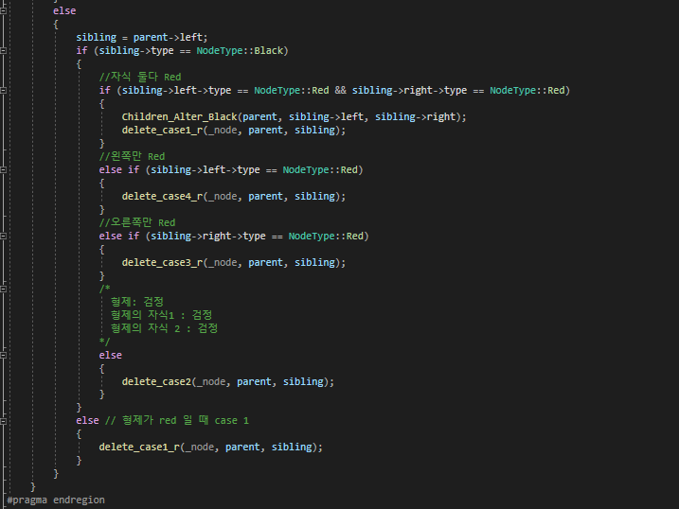
Map
Red- Black- Tree
Delete
Delete시 주의해야 할
case 4가지에 대해
구현하여 RBT_Delete()에서
처리 하도록 했습니다.

Slide 8

Map
Red- Black- Tree
Delete
구현한 STL을 map으로 사용.
CIocp.h
= 스레드ID,스레드 정보
CMapMgr.h
= 맵ID,맵 정보
CSectorMgr.h
= SectorID,root Node주소
MemoryPool_2.h
= 메모리 크기,
생성된 memorypool 정보

Slide 9

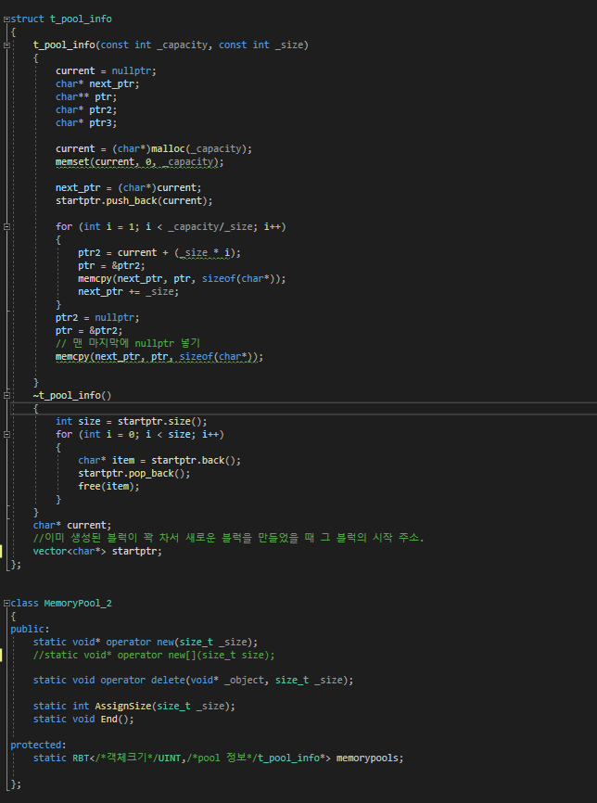
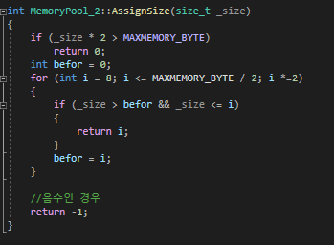
MemoryPool
AssignSize()
AssignSize()로 들어온
객체의 size를 보고
어느 memorypool 블록을
배정할지 결정해서
Size를 반환 해줍니다.
이 Size가 곧 map(RBT)의
ID입니다.

Slide 10
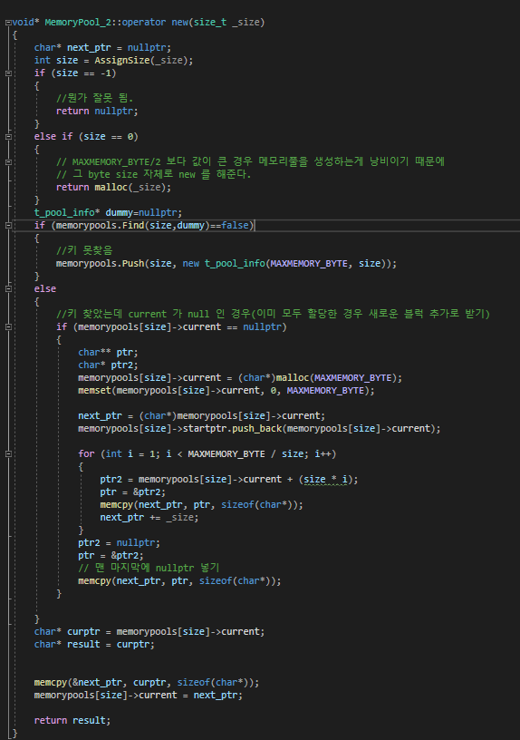
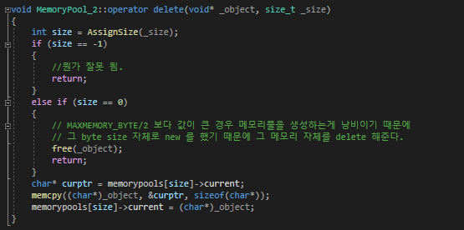
MemoryPool
New
New/Delete
NEW
모든 블록은
MEMORY_BYTE=32768
만큼 할당 받고 해당 블록에서
쪼개서 사용합니다.
최초 할당
or
이미 사용중인 블록이 용량X
=
새로운 블록 추가 할당
Delete
DELETE
반환된 memory를 memorypool에
반환합니다.

Slide 11
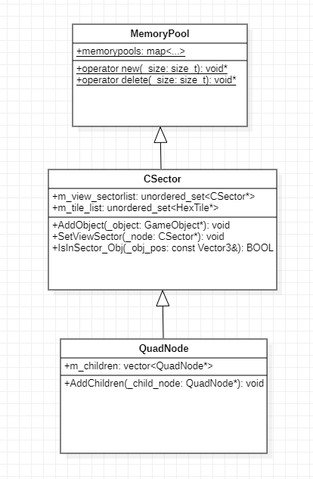
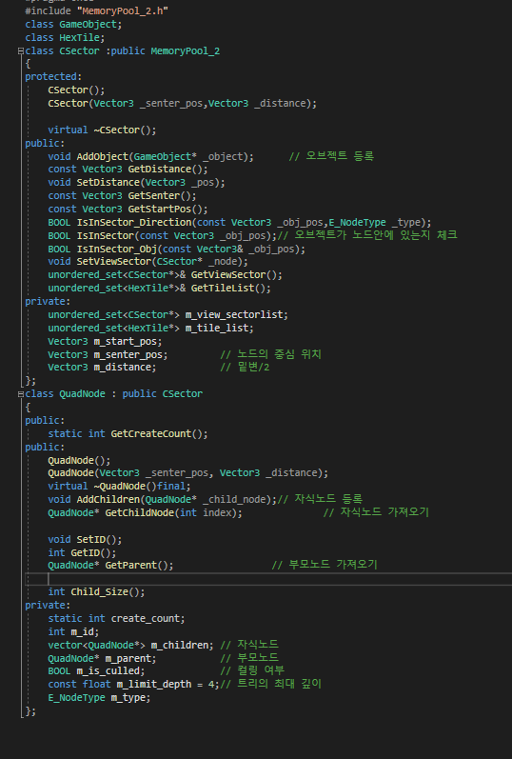
Render Sector
Sector 구조
QuadNode 는
Children 정보를 관리
Sector 는
현재 Sector의 시야 내에
들어오는 타일들의 정보와
Sector들의 정보를
관리 합니다.
+ 오브젝트들의 정보는
Sector를 통하여
해당하는 타일에
등록됩니다.

Slide 12
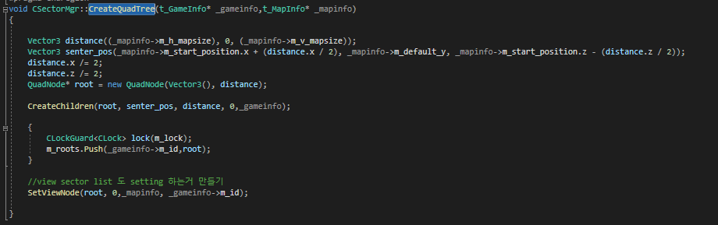
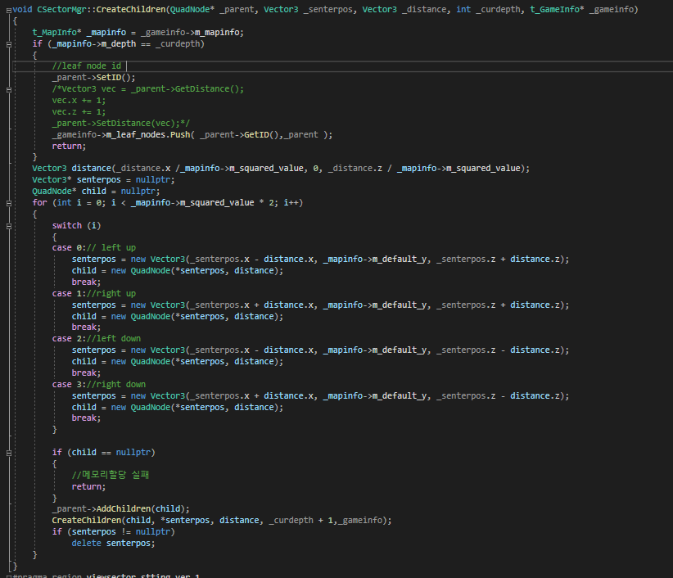
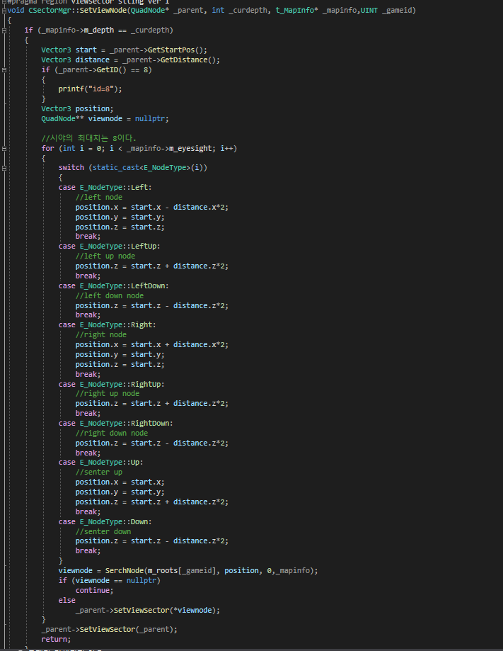
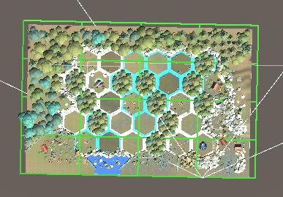
Render Sector
Quad Tree
Sector Manager 에서
Game에 돌입했을 때
해당 게임의 맵에 대한
Sector와 그 자식들의 값을
설정합니다.
Depth값을 주어 해당 값
수정 시 트리가 4의 depth승
만큼 구역이 쪼개집니다.
유효한 데이터는 제일 깊이 있는 노드들 이며, 상위 노드들은 구역의 의미만을 갖습니다.
초록선=sector / 현재 depth:2

Slide 13
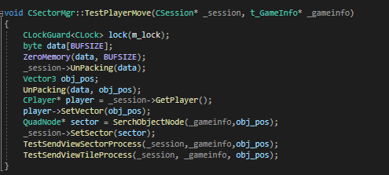

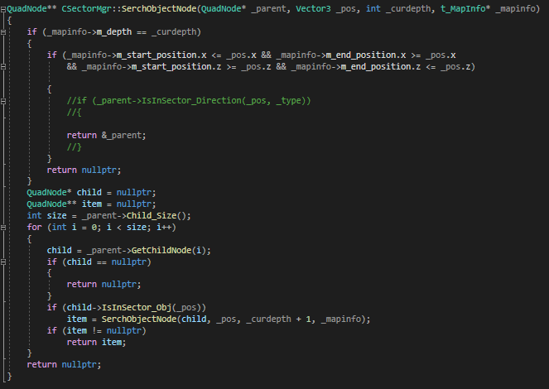
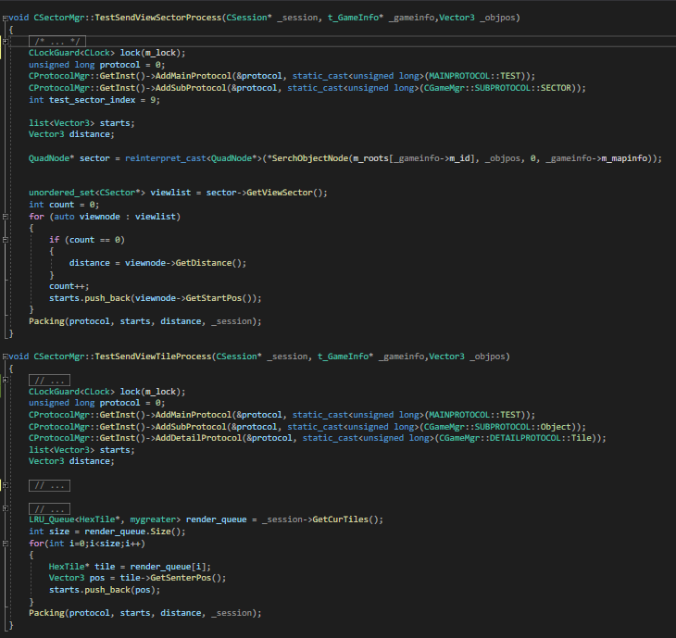
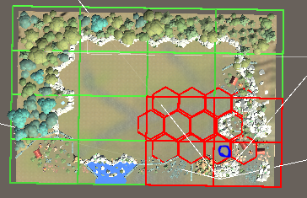
Render Sector
Quad Tree
Player의 위치를 받아와
해당 위치에 속하는
Sector를 탐색.
해당 Sector와 Tile 정보를
잘 읽어서 클라에 전송했는지
확인을 위해 해당 범위를
빨갛게 변하도록 처리했습니다.
위치값 기반으로 Sector 검색
Player 위치 = 파란 원
Player 움직임에 따른 sector정보와 tile 정보 전송

Slide 14
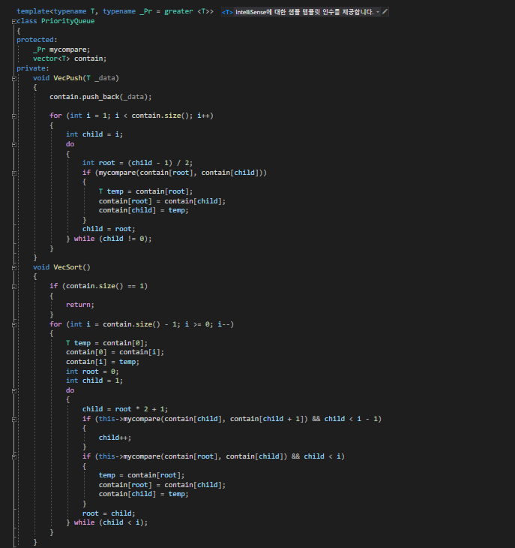
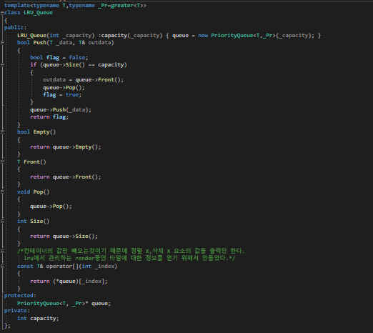
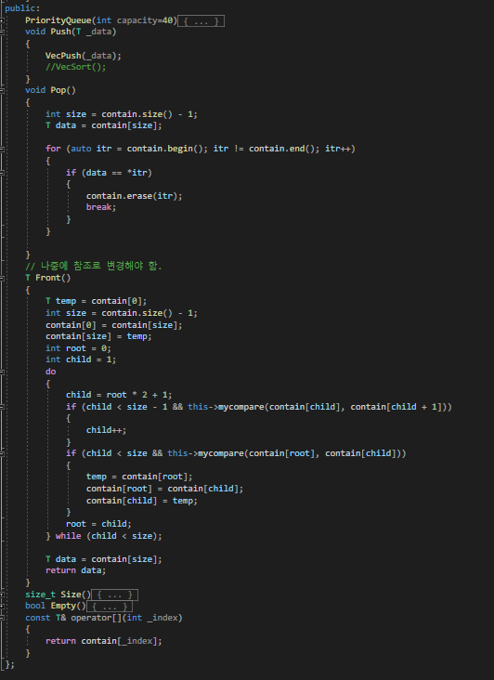
Render Sector
LRU Queue
우선순위 큐를 구현하여
렌더링 범위에 들어올 때 마다
해당 Tile에 대한 time 변수를
그때의 시간으로 갱신해 줍니다.
갱신이 오랫동안 안되어 있는데
Queue가 꽉 찬 경우
갱신이 안된 Tile 부터
Queue 에서 제외 시켜 줍니다.
구현된 우선순위 큐는
LRU_Queue Class에서
한번 더 감싸 줍니다.
PriorityQueue.h
LRU_Queue.h

Slide 15
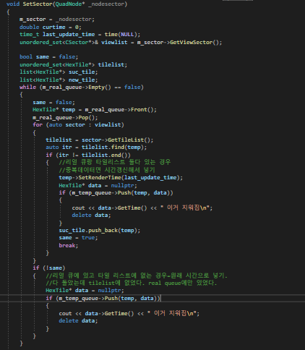
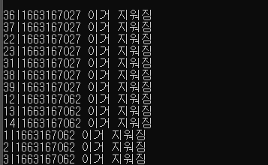
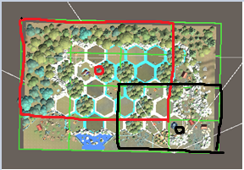
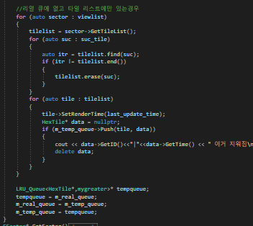
Render Sector
LRU Queue
각 Session 들이
현재 렌더중인 Sector 정보가
다를 것 이기 때문에
Session 마다 LRU Queue를
소유하게 했습니다.
오른쪽 이미지 두개는
Queue에서 Tile 정보를 제외
하는 이미지 입니다.
TileID | 갱신 시간

Slide 16
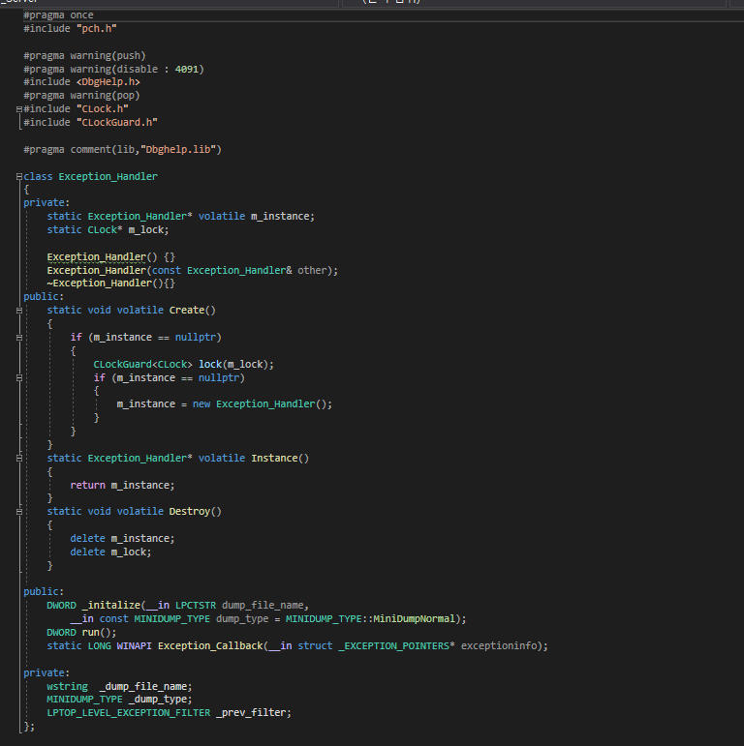
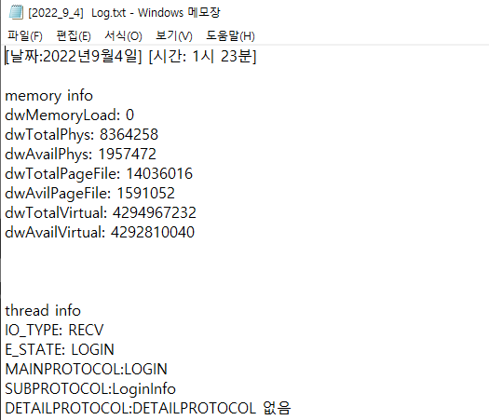

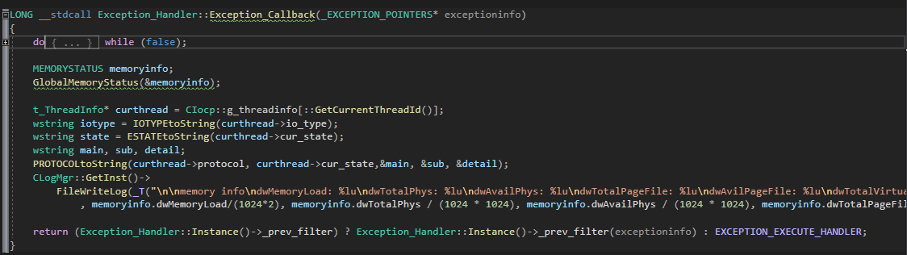
Dump
에러 발생에 대한 Dump 파일
생성 및 Text 파일로 필요한
내용 기록하도록 했습니다.
Text log 와 dump 파일

Slide 17
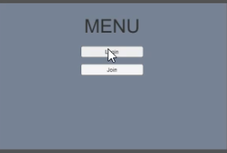
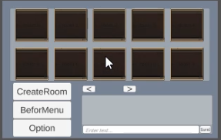
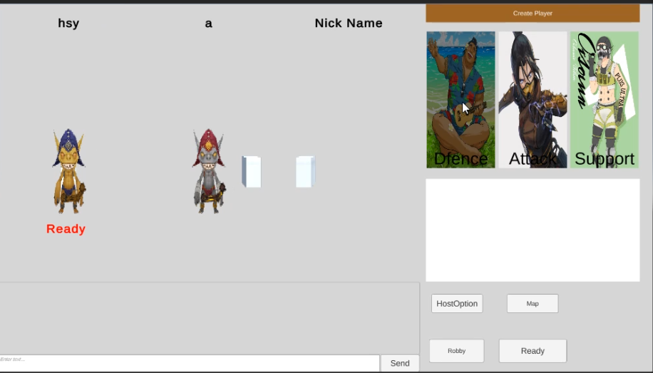
팀 프로젝트 참여
프로젝트 명: Yggdrasil
개발 인원: 8명
-클라이언트 프로그래머 3명
-서버 프로그래머 2명
담당 업무:
C++와 Unity의 서버 구현
로그인/회원가입 DB 처리
로그인 – 게임 입장까지의
UI 클라이언트&서버 기능 구현.
SectorManager 구현.
로그인/회원가입
로비 기능
-방 만들기
-방입장
-채팅
-옵션 설정
방 기능
-호스트/멤버 관리
-레디
-캐릭터 선택 등 처리..
( Ready 하면 해당 캐릭터 중복 선택 X)
게임 기능
로딩에 필요한 정보
서버-클라 간의 교환 및
데이터 설정.

Slide 18
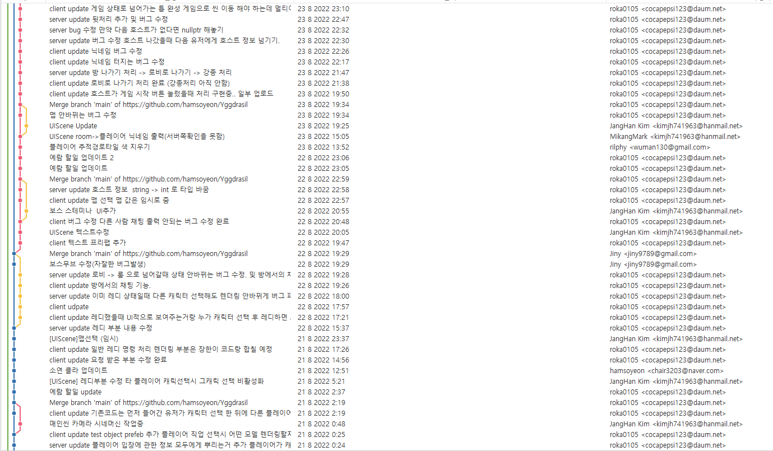
팀 프로젝트 참여
Roka0105
분배된 역할에 맞게
기능을 구현하며 팀원들과 협업.
서로 필요한 사항이 발생 시
소통을 통해 조율 및 해결.

Slide 19
감사합니다!

